Slide 1


Приёмная кампания 2025
родителям

Slide 2


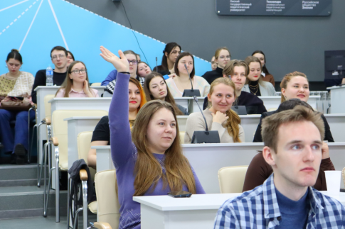
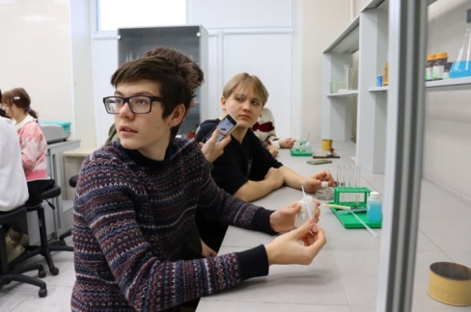
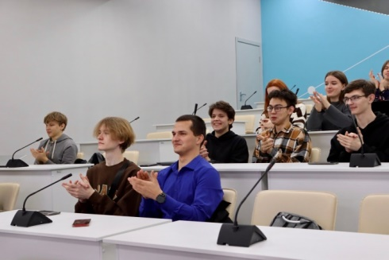
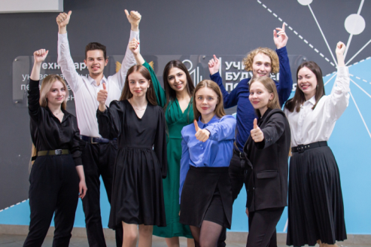
ПОДДЕРЖКА ЦЕЛЕВИКАМ
10 000 рублей ежемесячно
зачисленным на направления
44.03.00 Образование и педагогические науки
Компенсация денежных средств за подготовительные курсы ЕГЭ в ОмГПУ
+ 5 баллов в конкурсе по целевой квоте = 15 баллов в рамках целевого конкурса
Преимущества обучения:
гарантированное трудоустройство после окончания вуза;
возможность получать стипендию;
помощь и поддержка от заказчика во время обучения.
Целевое обучение – путь к успешной карьере и профессиональному росту!

Slide 3
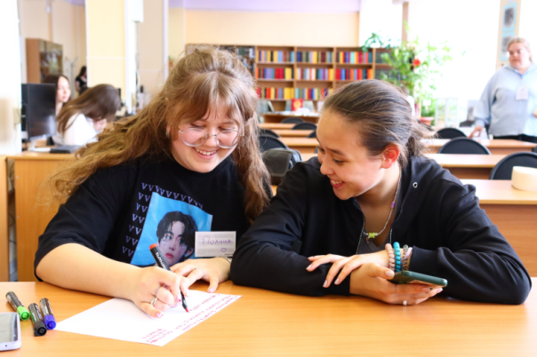
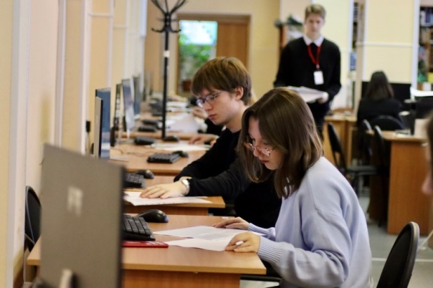
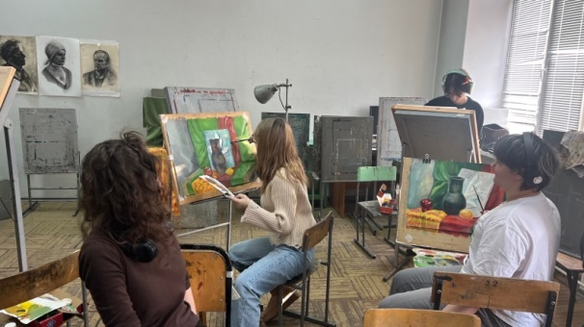
БОНУСЫ ПРИ ПОСТУПЛЕНИИ
Выпускникам муниципальных психолого-педагогических классов
до +10 баллов
Участники ежегодной региональной дистанционной олимпиады по психологии
Участники олимпиад ОмГПУ по живописи и изобразительному искусству
до +10 баллов
Олимпиады школьников
Аттестат/ диплом с отличием
Международные спортивные состязания
Личная книжка волонтера
Дополнительные общеобразовательные программы
Знак ГТО (золотой, серебряный, бронзовый)
Прохождение военной службы по призыву
+ до 10 баллов

Slide 4
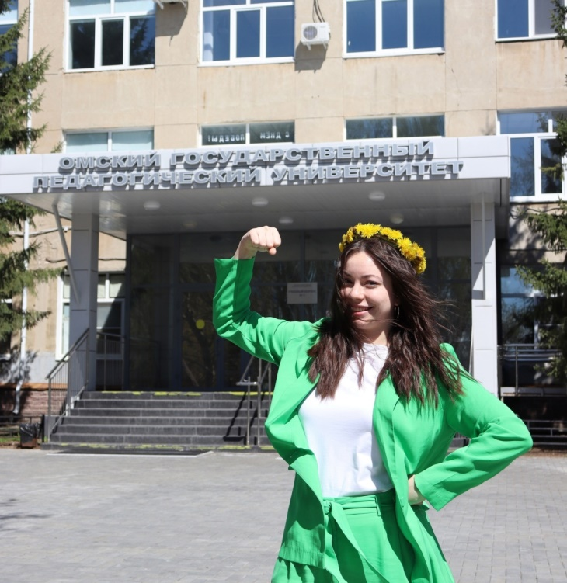
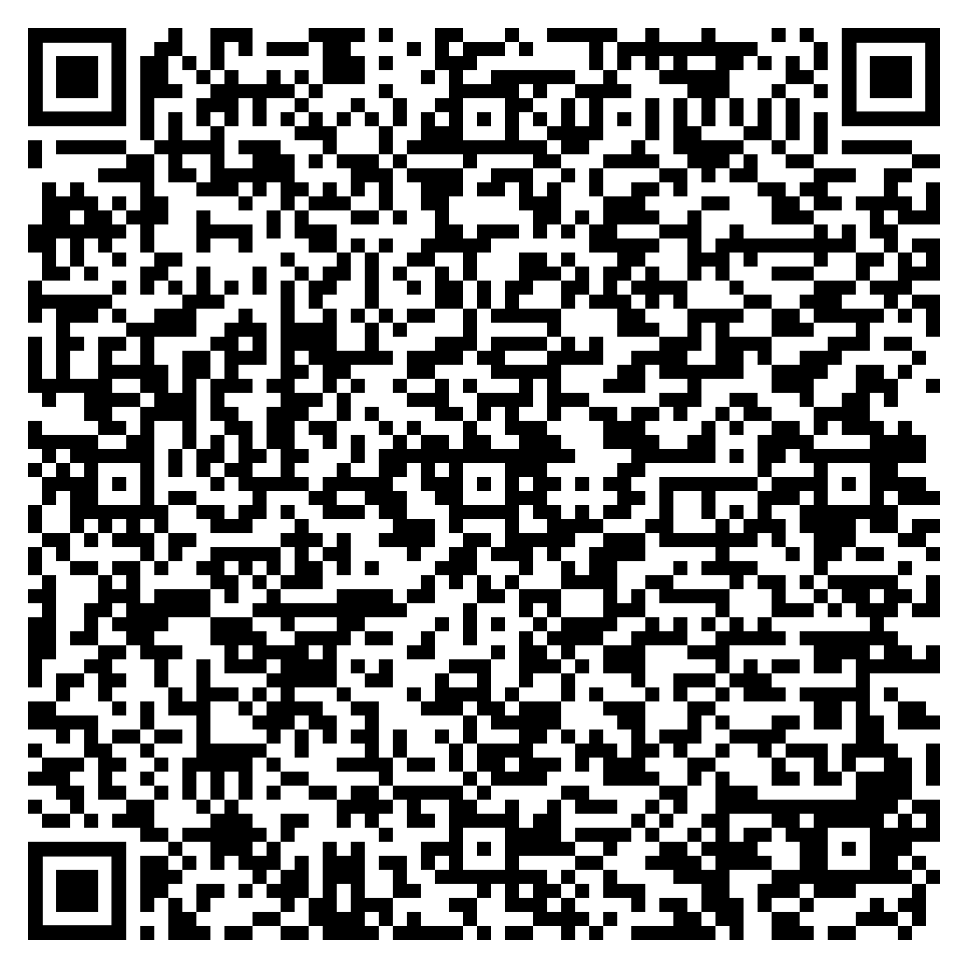
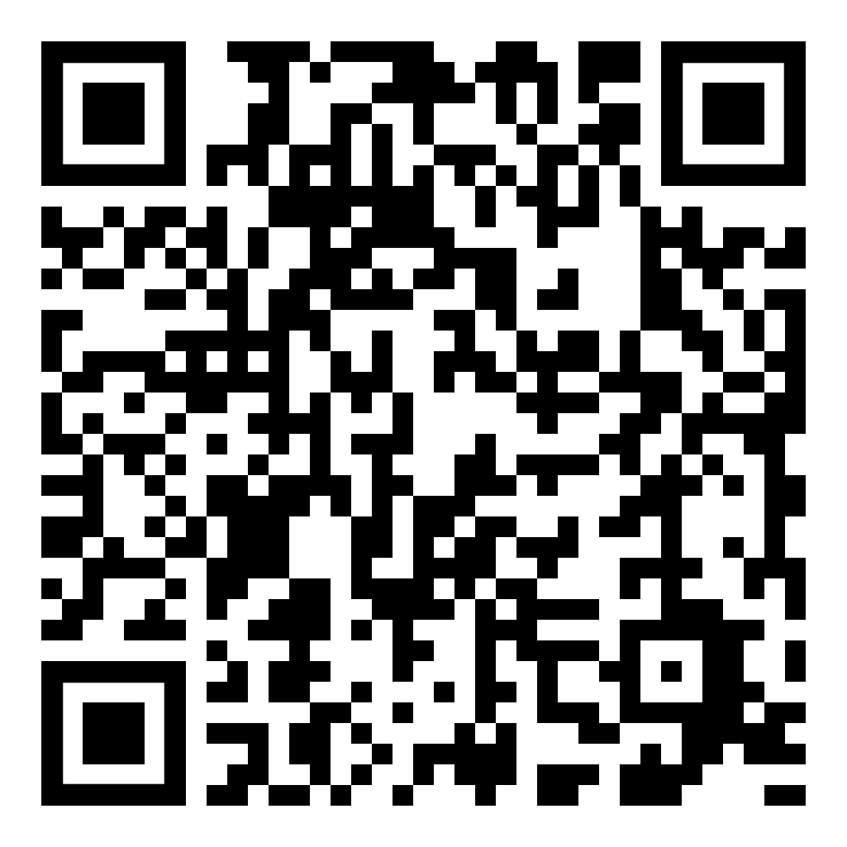
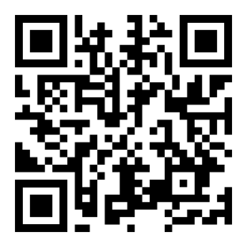
БОЛЕЕ 914 БЮДЖЕТНЫХ МЕСТ
Бюджетные места на 2025 год
https://omgpu.ru/kolichestvo-mest-dlya-priema-na-obuchenie-po-razlichnym-usloviyam-postupleniya-v-ramkah-kontrolnyh
Проходные баллы 2024 года
https://omgpu.ru/dannye-po-postupleniyu-na-byudzhet-v-2024-godu-bakalavriat
Калькулятор ЕГЭ
https://omgpu.ru/kalkulyator-ege
Укажите предметы – получите перечень направлений подготовки в ОмГПУ
Общий конкурс
Особая квота
Целевая квота
Отдельная квота

Slide 5

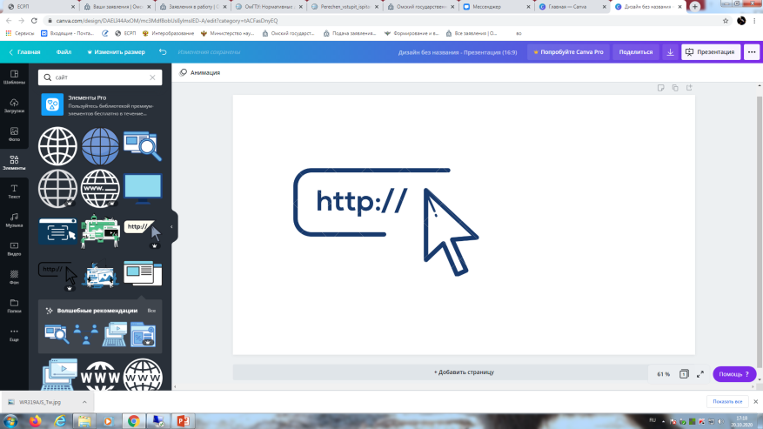
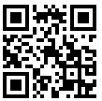
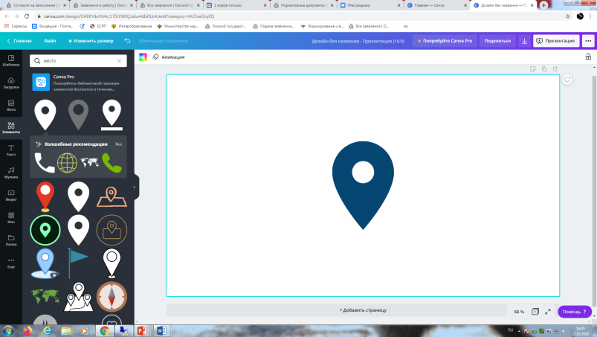
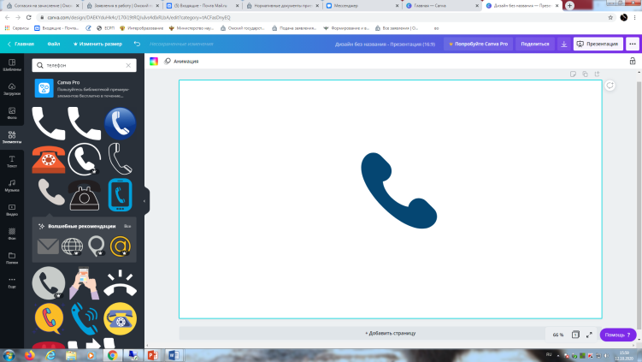
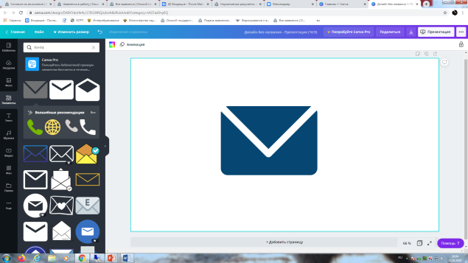

Получить консультацию, заключить целевой договор
Коллеги, здесь ваши контакты, адрес, график приёма,
если нужно - фотографии
omgpu.ru
Приёмная комиссия
644099, г. Омск, набережная им. Тухачевского, 14, каб. 123
8 (3812) 63-73-79 (многоканальный)
8 (3812) 23-60-20
abiturient@omgpu.ru
+7-961-881-57-08
Курсы ЕГЭ
8 (3812) 69-59-59
Волгина Татьяна Юрьевна, директор Центра дополнительного образования

